Slide 1
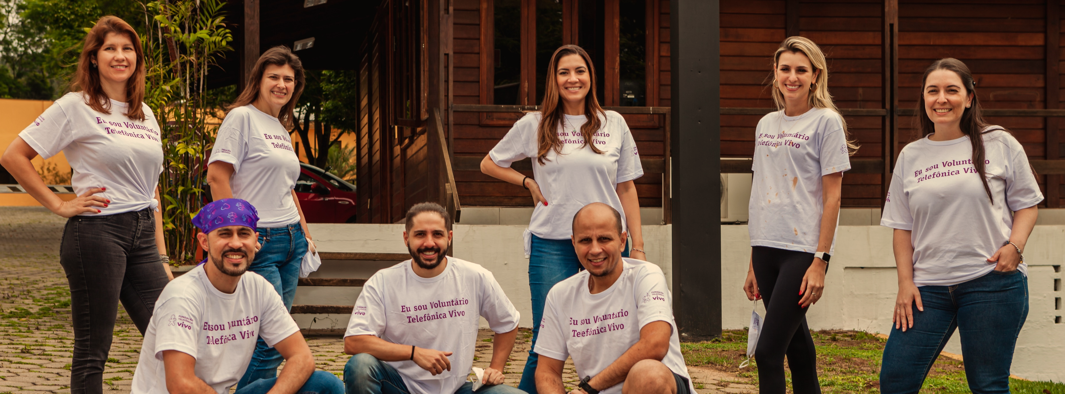
PROGRAMA DE
VOLUNTARIADO
Encontro de Governança

Slide 2
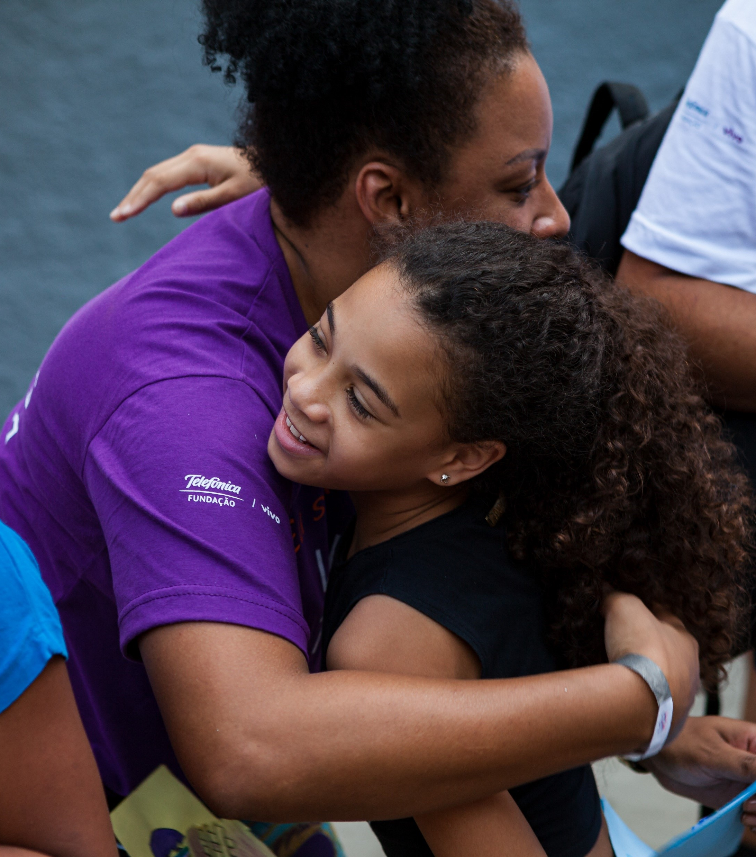
Destaques
2021
PROGRAMA DE VOLUNTARIADO

Slide 3
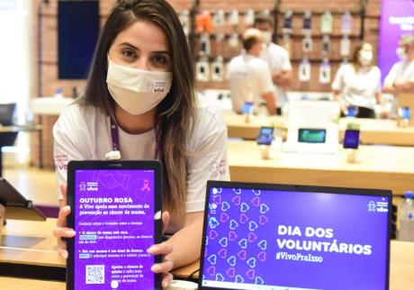
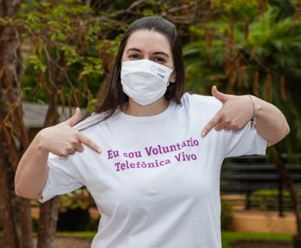
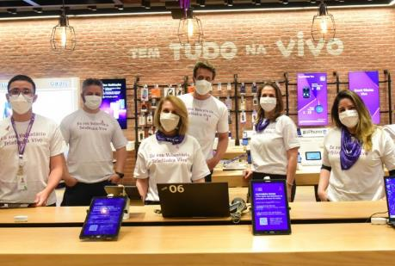
2021
Destaques
Tivemos 19.278 voluntários ativos e beneficiamos 216.416 pessoas
PROGRAMA DE VOLUNTARIADO
Dia dos Voluntários Telefônica: 3.104 voluntários ativos únicos e 61% dos projetos apoiaram instituições focadas em Educação
Lojas da Vivo: Especial Outubro Rosa:
20 lojas Vivo do estado de São Paulo
427 colaboradores
Mais de 2 mil resgates solidários realizados pelos clientes Vivo Valoriza, revertidos em doações para as instituições Amparo Maternal e Visão Mundial
Campanha Recicle com a Vivo: 2 mil missões realizadas no Game do Bem. Recorde de arrecadação 1,6 tonelada de resíduos eletrônicos.

Slide 4
Pesquisa Voluntariado no Brasil
Raio X do Voluntariado no Brasil
Impacto da pandemia e situações emergenciais
Voluntariado Empresarial
34% dos brasileiros, com mais de 16 anos praticam o voluntariado
51% são mulheres, com idade média de 43 anos
18 horas é o tempo médio mensal dedicado à atividade voluntária
A solidariedade impulsionou 74% das pessoas para as ações de voluntariado.
47% dos voluntários passaram a fazer mais atividades;
As principais atividades que começaram a fazer:
Distribuição de alimentos/roupas/ cestas básicas;
Apoio psicológico (conversa/escuta)
Campanhas de arrecadação de itens de primeira necessidade
15% dos voluntários estão engajados em programas de voluntariado empresarial e dedicam, em média, 21h/mês
A média da satisfação entre os voluntários que participam de programas empresariais é maior em todos os níveis
Apoio recebido nas organizações (80% vs 67%)
Cursos e palestras oferecidos pelas empresas (63% vs 50%)
O voluntariado aparece como parte das boas práticas do ESG/ASG e as empresas ocupando todos os espaços da comunidade.
Fonte: pesquisavoluntariado.org.br
Notes:
A média da satisfação entre os voluntários que participam de programas empresariais é maior em todos os níveis
80% se diz satisfeito com o apoio recebido nas organizações (vs. 67%)
63% com os cursos e palestras oferecidos pelas empresas (vs. 50%).

Slide 5
Programa de Voluntariado
2022

Slide 6
Governança

Slide 7
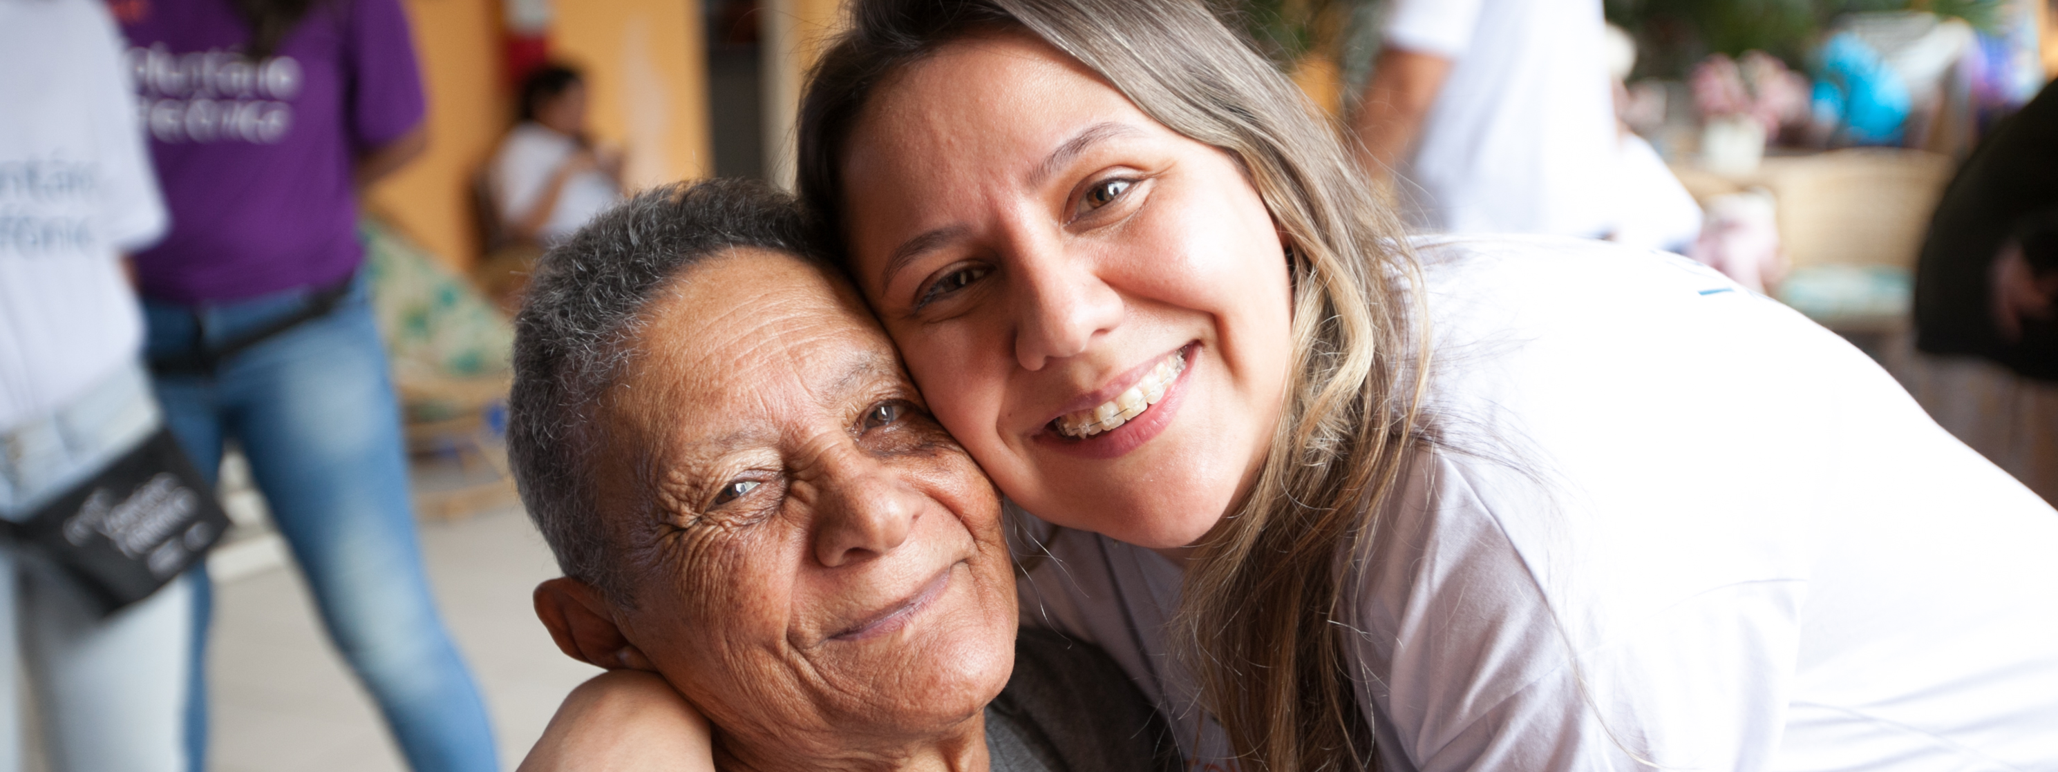
GOVERNANÇA
GESTÃO EM NÚMEROS
61
58
47
491
Projetos
Comitês
Cidades
Membros
Maio
Junho
Julho
Agosto
Setembro
Outubro
Novembro
Dezembro
Encontro de Governança
Capacitação para uso do Portal dos Voluntários
1º Encontro com Sponsor
Workshop para apresentar as plataformas de educação
Capacitação sobre Prestação de contas
Esquenta DVT
2º Encontro com Sponsor
Capacitação do Hotsite DVT
Realização do DVT e DVT em Lojas
3º Encontro com Sponsor
Finalização da prestação de contas
Abertura edital 2023 – instituições e membros
Balanço das ações do ano
Reconhecimentos
Gente de Valor
Game do Bem
Atividades no portal
Prestação de contas
Atingimento das metas
Premiação anual – melhores jogadores
Reconhecimentos sazonais de acordo com as campanhas temáticas do game

Slide 8
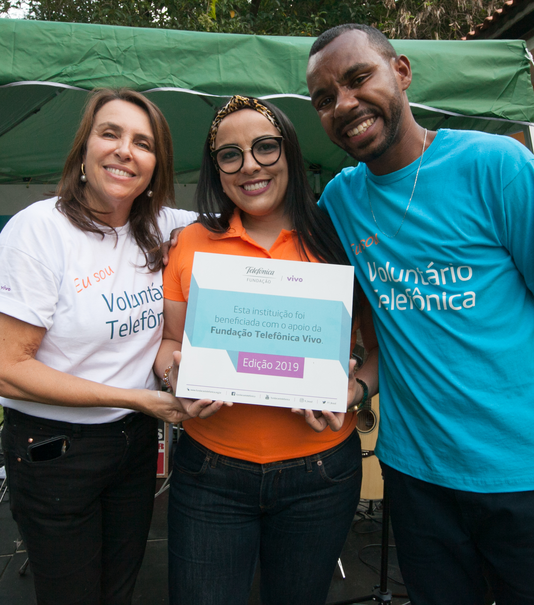
Planejamento
Estratégico

Slide 9
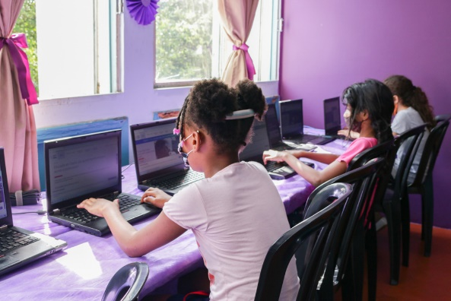
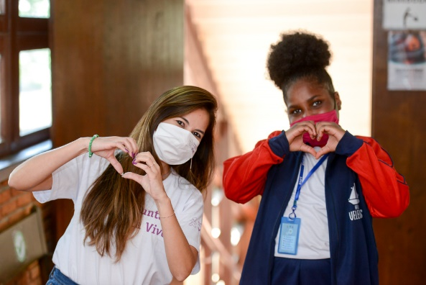
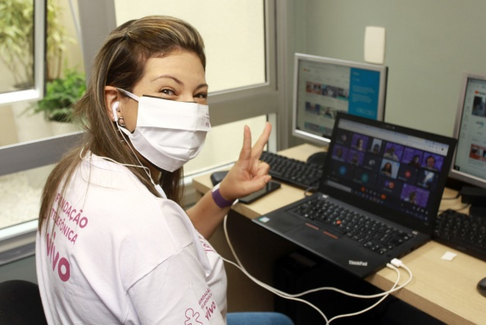
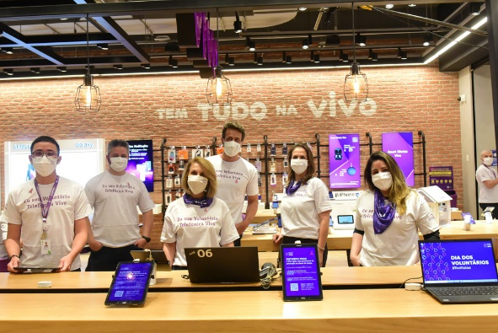
Objetivos Estratégicos
Há 4 macro objetivos que foram base para o Planejamento Estratégico do Programa de Voluntariado
Voluntariado a serviço da educação pública
Conectar o Programa de Voluntariado aos projetos de educação da Fundação.
Oferecer um calendário contínuo de ações diversificadas, pautadas no pilar #VivoSustentável: educação, sustentabilidade e diversidade
Concretizar o retorno das ações presenciais, valorizando a interação de voluntários com beneficiários e proporcionando uma experiência social completa.
Fortalecer a relação com a Vivo para novas parcerias em Ações Cross – Vivo Valoriza, Recicle com Vivo etc.

Slide 10
Frentes de
Atuação
Plano de ações 2022
OFERTA CONTÍNUA
AÇÕES EM PARCERIA
GAME DO BEM
DIA DOS VOLUNTÁRIOS
Fomento de ações sociais durante o ano, lideradas pela Fundação Telefônica Vivo e/ou pelos Comitês de Voluntariado
Oferta de ações com outras áreas da Vivo e também com iniciativas do global, que mobilizam os colaboradores e clientes para a prática do voluntariado
Missões de engajamento e sensibilização para o voluntariado digital, promovendo ações sociais de forma lúdica e divertida
Ações em formato presencial e com a participação de colaboradores de lojas, para gerar impacto social também junto aos clientes

Slide 11
Oferta Contínua
Ações Locais da Governança
Voluntário Multiplicador
Ações realizadas durante o ano, via Portal dos Voluntários, com uma instituição apoiada pela Fundação.
Capacitação de voluntários para serem multiplicadores da Oficina Hackeando Futuros, um dos seis conteúdos da Coleção de Tecnologias Digitais – que aborda as habilidades de programação para resolução de problemas.
Campanhas de arrecadação – cestas básicas, agasalhos, cobertores, kits de higiene e limpeza, entre outros. Campanhas de Apadrinhamento – Incentivo para voluntários escolherem uma criança assistida para doar kits de roupas, brinquedos, materiais escolares etc. Ações locais – Realização de workshops, palestras, eventos beneficentes, etc.
Voluntário Ativo Único: | 1.000
Total de ações: | 116 (2 ações x 58 comitês)
Voluntário Ativo Único: | 100
Qtde instituições beneficiadas: | 5
Período de realização: janeiro a dezembro
Período de realização: junho e julho

Slide 12
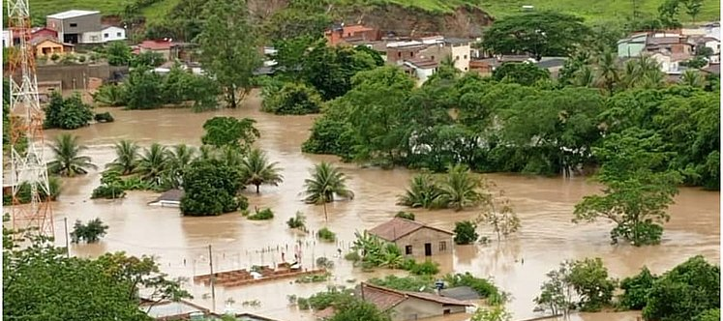
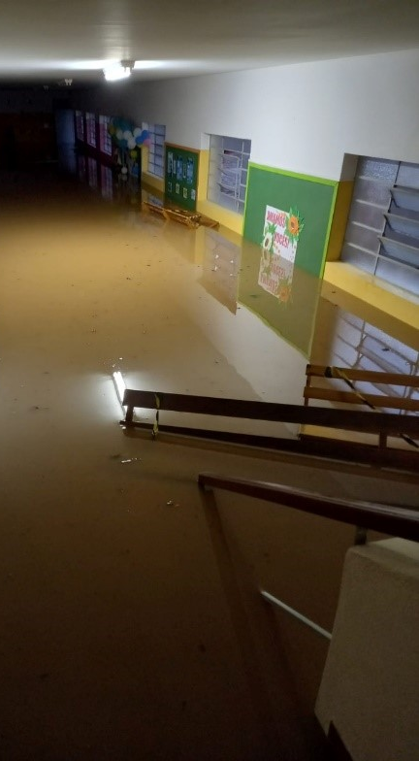
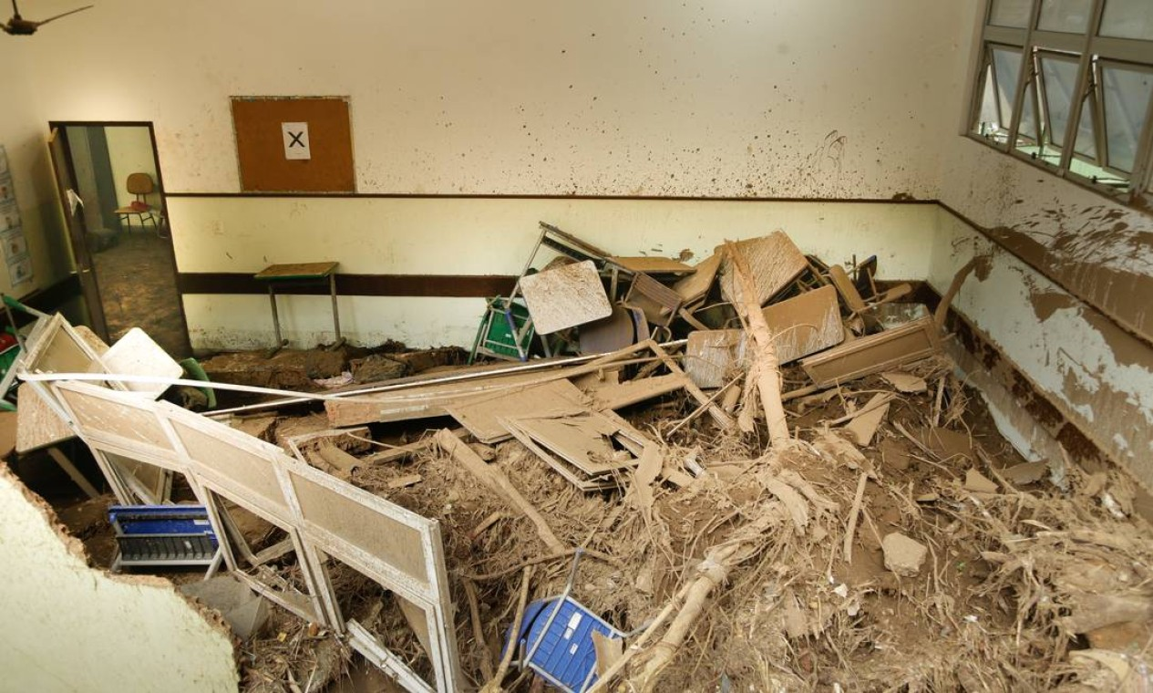
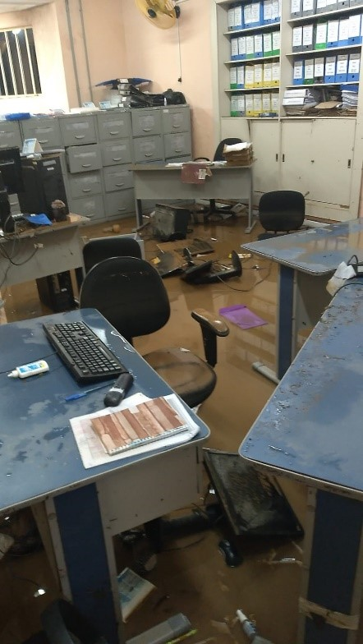
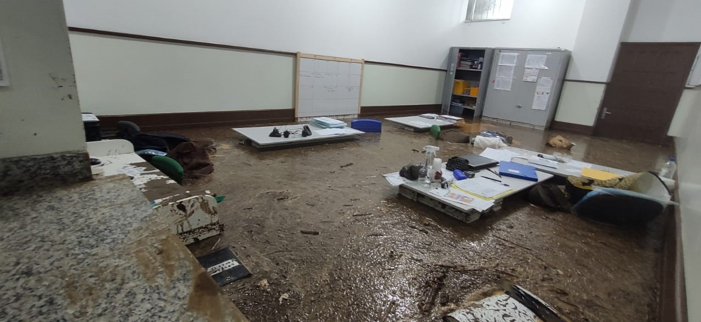
Oferta Contínua
Campanhas em apoio a enchentes
Mobilização de colaboradores da Vivo em campanhas em prol das vítimas atingidas pelas enchentes em regiões do país.
SOS Bahia / Belo Horizonte (MG) / Marabá (PA)’
Arrecadação: R$ 55 mil | Beneficiários: 962 | Voluntários: 475
Doação: Kit individual de cama e banho, cesta básica e kit de material escolar e agua potável
Período de realização: janeiro a março
Ação solidária para Petrópolis (RJ)
Doação para Secretaria de Educação de equipamentos de informática e eletrônicos – danificados durante as fortes chuvas na cidade.
Valor da ação: R$ 444 mil | Beneficiários: 2.416 pessoas | Doação: 175 equipamentos
Doações de notebooks, impressoras, projetores, roteadores, webcam, fones com microfones, telefones e estabilizadores
Período de realização: março a maio

Slide 13
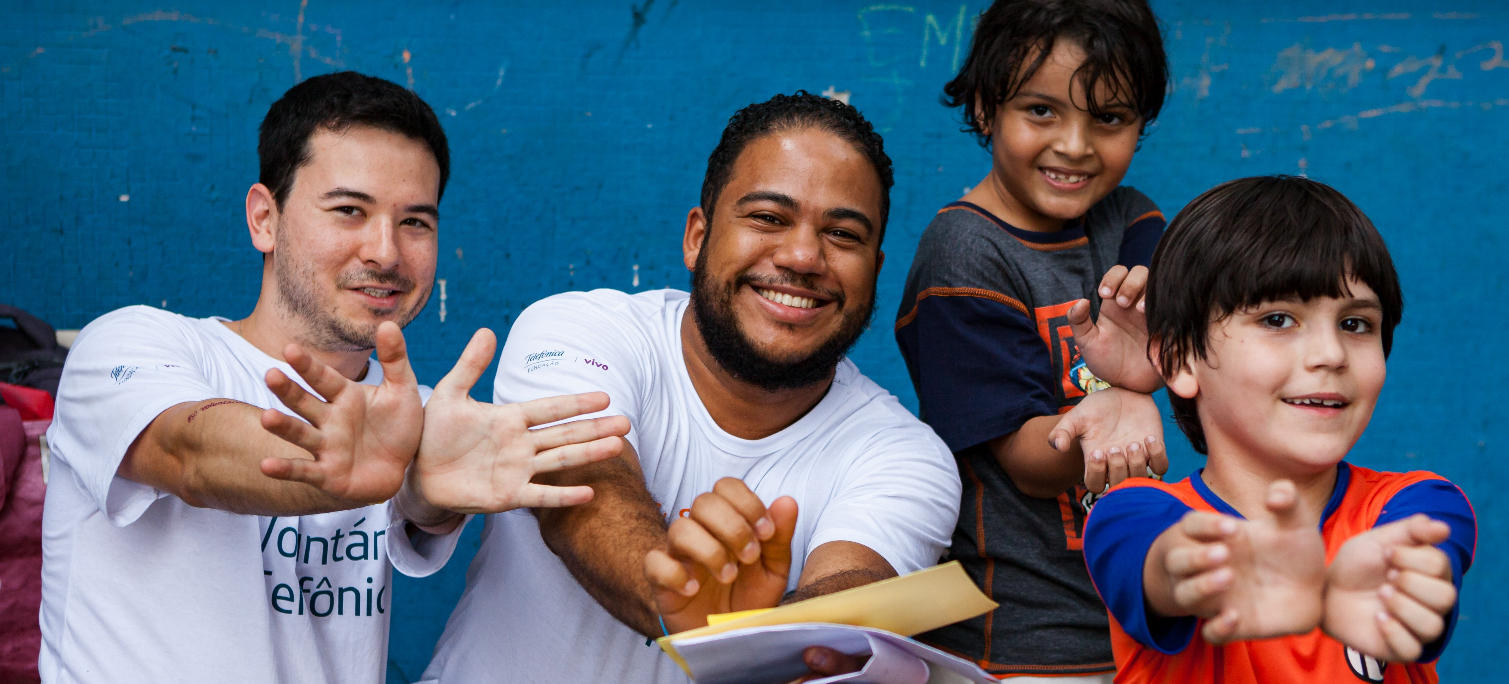
Ações em Parceria
Engajar colaboradores a participarem da ação em prol da reciclagem de resíduos eletrônicos para apoiarem a instituição Limpa Brasil.
Engajar clientes Vivo Valoriza a resgatarem vouchers solidários – sem custo nenhum – em prol de causas apoiadas pela Fundação.
Realização de 3 edições no ano.
Período de realização: Junho
Período de realização: Maio a Dezembro
Mecânica: Fazer 1 das 7 missões no Game do Bem de 06/06 a 01/07; Palestra de conscientização sobre a importância da reciclagem e coleta seletiva, via Workplace em 22/06.
Desafio: Atingir 3 mil missões
Beneficiados: 860 pessoas
Mecânica: Cliente acessa a área Vivo Valoriza no app Vivo; Basta clicar no botão “RESGATAR” da campanha vigente.
Desafio: Atingir total de 4.600 vouchers resgatados
Beneficiados: 10.800 pessoas

Slide 14
Ações em Parceria
Ações com a Fundação Telefônica Espanha
Oficina Pensamento Computacional
Ação que envolva voluntários e estudantes, abordando o tema de como ferramenta para reduzir a exclusão digital e desenvolvimento de novas competências.
A ação integra o calendário do Dia Internacional dos Voluntários.
Decomposição
Reconhecimento de padões
Período de realização: Junho/Julho
Mecânica: Oficina de capacitação sobre o tema para os voluntários; Voluntários realizam capacitação presencial com os alunos de 8 a 12 anos, nas escolas apoiadas pelo projeto Aula Digital, em Sergipe.
Voluntários: 8 colaboradores
Beneficiados: 40 alunos
Algoritmo
Abstração

Slide 15
Game do bem
Aproximadamente 150 missões por ano, 13 missões novas por mês
1º trimestre | 2º trimestre | 3º trimestre | 4º trimestre
Crowndfounding Bahia/ Marabá/ Bahia: Comprove que fez a doação ou ajude a divulgar em suas redes sociais. Missão sobre Vacinação Covid: Comprove que tomou a vacina contra a COVID-19 e escolha uma instituição para doar máscaras de proteção. | Recicle com a Vivo: Conjunto de missões sobre sustentabilidade para o mês de Junho Semana da internet (Dialogando): conjunto de missões sobre boas práticas na internet. Exemplos: baixar antivírus e Quiz de boas práticas no home office. | Semana da diversidade: Missões especiais para sensibilização e conscientização sobre o tema. Exemplos: Download de cartilhas e divulgação de iniciativas. Dia dos Voluntários: Missões especiais para o DVT divulgadas no hotsite. Exemplo: Cadastro de notas fiscais, divulgação de projetos sociais de educação. | Campanhas de conscientização sobre Outubro Rosa e Novembro Azul Campanha especial de Natal
Quiz da Fundação Telefônica Vivo no "Tô na vivo“ | XXX | XXX | XXX
Missões temáticas de Educação e Voluntariado (publicações e matérias) | XXX | XXX | XXX
Ativações para colaboradores de Call Centers, CDs e Lojas
Melhorias contínuas na experiência do usuário (UX) e Gameficação
Metas
Voluntários ativos únicos: 5.000
Beneficiários: 10.000
Período de realização: Janeiro a Dezembro

Slide 16
Dia do voluntários
23 de setembro
Voluntários ativos únicos: 6.500
Beneficiários: 33 .000
PERFIL DAS INSTITUIÇÕES
CICLO DE APOIO DE 3 ANOS
Educação
41
67%
37 Projetos
13 Projetos
11 Projetos
Assistência social
11
18%
Diversidade
8
13%
Saúde
1
2%
3º ANO
1º ANO
2º ANO
TIPOS DE INTERVENÇÕES
Reformas em geral, elétrica/hidráulica, pintura, hortas, marcenaria e consertos
Capacitação de jovens e adultos – vinculado aos projetos de Educação da FTV
Criação de Laboratório de informática e espaço maker
Adequação para acessibilidade
Montagem de bazar social

Slide 17
Calendário
Programa de Voluntariado
Janeiro
Fevereiro
Março
Abril
Maio
Junho
Edital de Membros e de Instituições
Definição dos Comitês
Semana da Internet – Ação eSports
Projeto Voluntário Multiplicador
Campanha Crowdfunding Bahia
Campanha Matchfunding Marabá e BH
Definição de Sponsors
Ação Solidária Petrópolis
Vivo Valoriza Dia das mães
Recicle com a Vivo
Premiação do Game ( 2021)
Encontro de Governança
Reunião Sponsors
Game do Bem
Portal dos Voluntários

Slide 18
Calendário
Programa de Voluntariado
Julho
Agosto
Setembro
Outubro
Novembro
Dezembro
DIVT - Palestra Reciclagem – Ação Global
Vivo Valoriza Dia dos Estudantes
23/09 – Dia dos Voluntários
Editais 2023
Vivo Valoriza Natal Solidário
Ação de Natal
DIVT - Oficina Pensamento Computacional
Esquenta DVT
Balanço do ano Embaixadores + Sponsors
Reunião Sponsors
Game do Bem
Portal dos Voluntários

Slide 19
Obrigada!

